Slide 1
VŠĮ Dargužių amatų centro vadovo 2015 metų VEIKLOS ATASKAITA
Dargužiai
2016m.

Slide 2
Įstaigos pristatymas
Dargužių amatų centras vykdo šias veiklas:
nuolatines ekspozicijas ir parodas,
edukacijas,
neformalųjį švietimą,
amatų mokymą,
amatų pristatymą,
kalendorines šventes,
amatininkų konsultavimą.

Slide 3
Įstaigos darbuotojai
Finansavimas, jo šaltiniai, turtas
Įstaigos darbuotojai
Vadovas |  | Finansininkė |  | Gidas - ekspertas
Etatų skaičius | Darbuotojų skaičius | Etatų skaičius | Darbuotojų skaičius | Etatų skaičius | Darbuotojų skaičius
1 | 1 | 0,5 | 1 | 0 | 0

Slide 4
Finansavimas ir jo šaltiniai

Slide 5
Nuomojamas turtas
Pastato dalis - 253,86 kv.m.
Įrenginiai – 3070,91 Eur.
Kompiuterinė įranga – 1398,96 Eur.
Biuro įranga – 616,60 Eur.
Baldai – 1263,10 Eur.
Kitas turtas – 2476,89 Eur.
Nuosavo ilgalaikio turto įstaiga neturi.

Slide 6
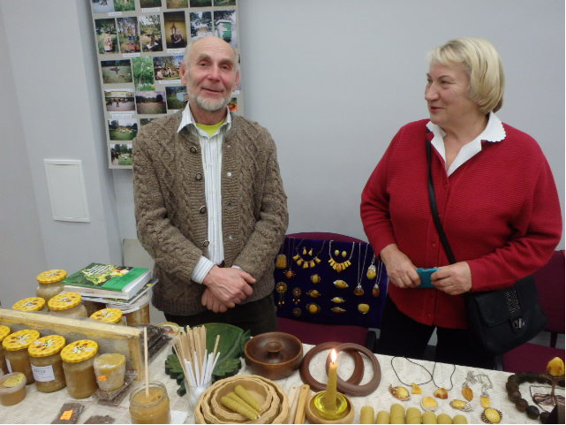
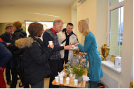
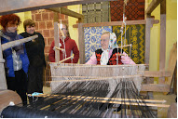
Dargužių amatų centro tikslai
Suvienyti Varėnos rajono ir aplinkinių savivaldybių tautodailininkus ir amatininkus siekiant išsaugoti Dzūkijos regiono kultūrinį paveldą;
organizuoti parodas, tradicinius renginius;
plėtoti edukacinę/pažintinę veiklas;
neformalusis jaunimo, suaugusiųjų švietimas.

Slide 7
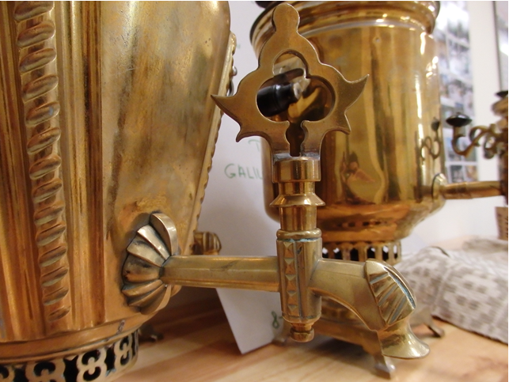
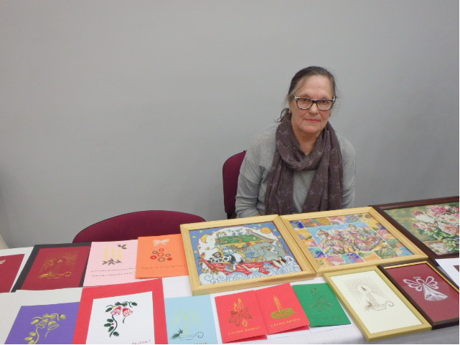
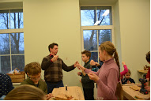
VŠĮ Dargužių amatų centro veikla ir rezultatai
Amatų centras savo veikla tikslingai siekė:
puoselėti Dzūkijos regiono tradicinius amatus;
skatinti Dzūkijos regiono tradicinių produktų gamybą, jų plėtrą bei realizavimą;
organizuoti parodas, ekspozicijas;
mokyti Dzūkijos regiono tradicinių amatų;
teikti konsultacijas;
rengti projektus, finansuojamus iš Lietuvos, Europos Sąjungos, kitų organizacijų, fondų.

Slide 8
Veikla ir pajamų augimas atsispindi diagramoje

Slide 9
Bendradarbiavimas
VŠĮ Dargužių amatų centras veiklą vykdė bendradarbiaudamas su šiais tradicinių amatų meistrais:
1. Tapytoju Jonu Daniliausku.
2. Audėja Maryte Tareiliene.
3. Audėja Jadvyga Puziene.
4. Tautodailininku, bitininku, išradėju Jonu Jakaičiu.
5. Skulptoriumi, medžio drožėju Algirdu Juškevičiumi.
6. Ūkininku Valdu Kavaliausku.
7. Žolininke Rasa Subačiene.
8. Duonos kepimo meistre Migle Dalgedaite.
9. Keramiku Artūru Matoniu.
10. Juostų pynėja Eugenija Strazdiene.

Slide 10
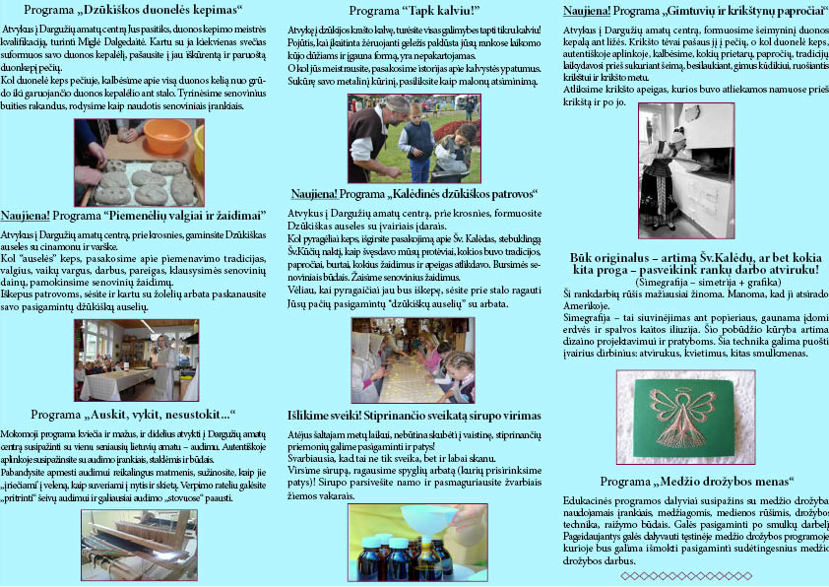
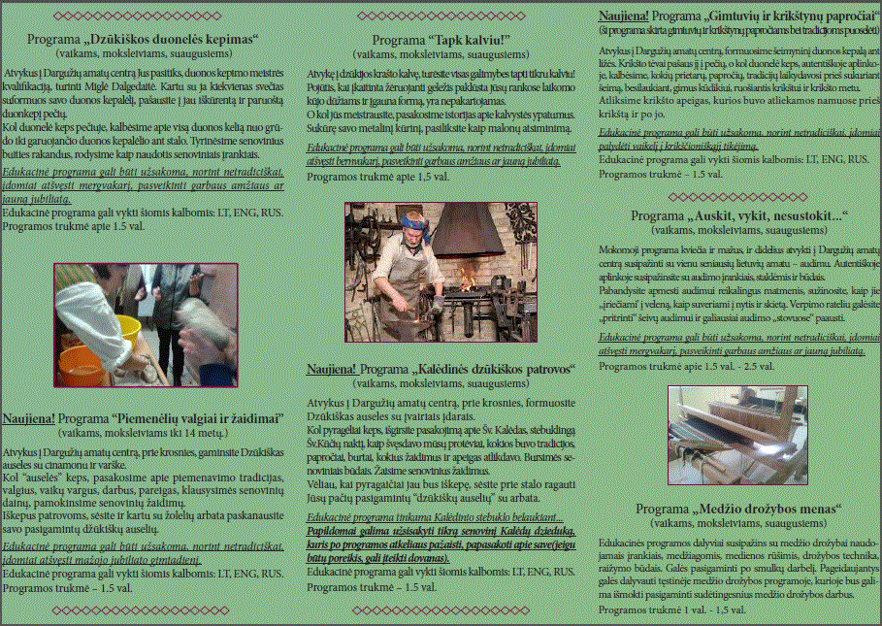
Dargužių amatų centro skrajutės

Slide 11
Ačiū už dėmesį!

